Slide 1

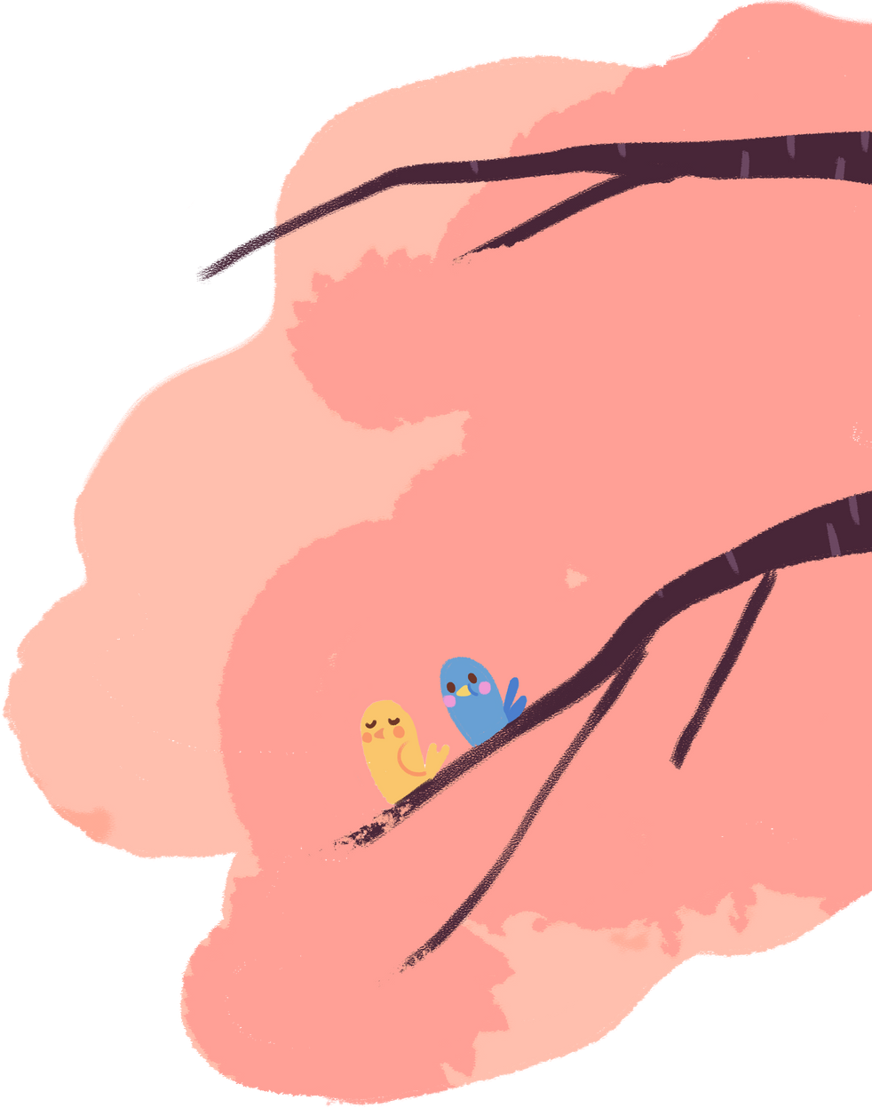









UBND QUẬN LONG BIÊN
TRƯỜNG MẦM NON BAN MAI XANH
Lĩnh vực: Phát triển thẩm mỹ
Đề tài: Vẽ chiếc cốc
Lớp: Mẫu giáo nhỡ B2

Slide 2

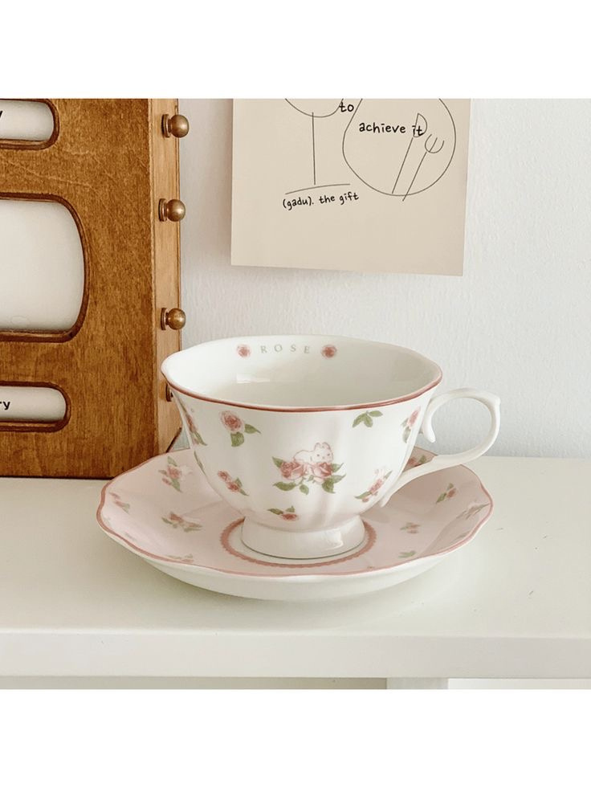
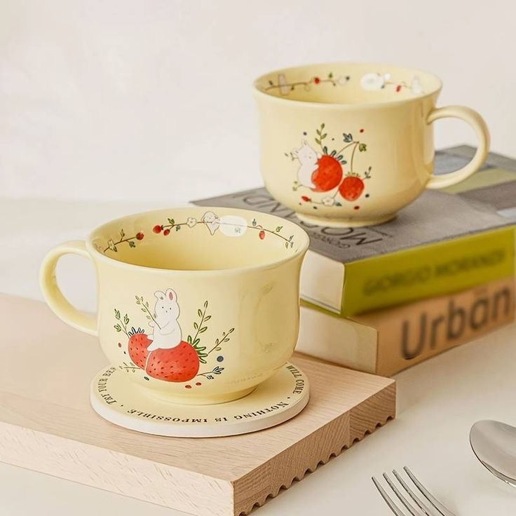



Hình ảnh những chiếc cốc

Slide 3
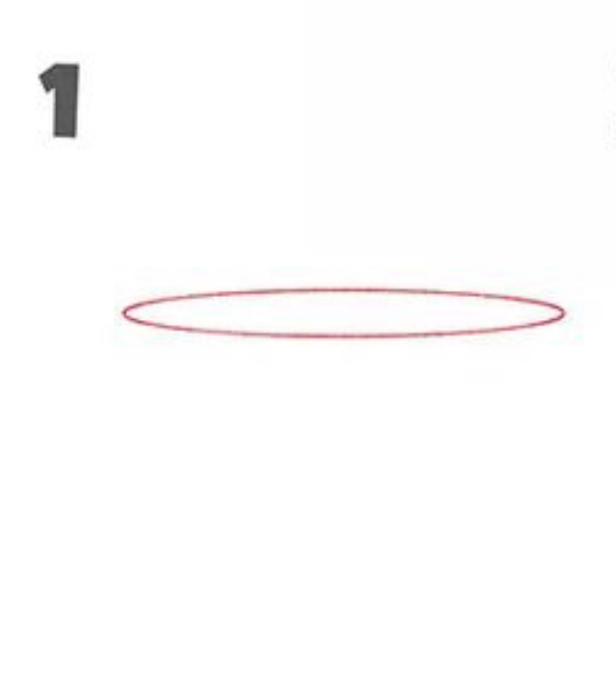

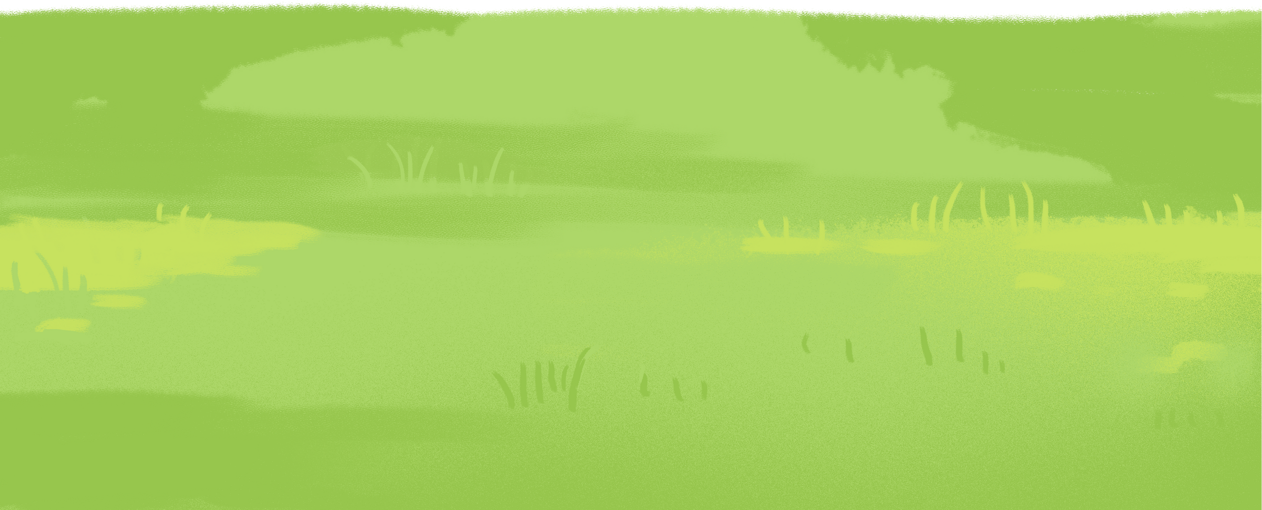


Các bước vẽ chiếc cốc

Slide 4
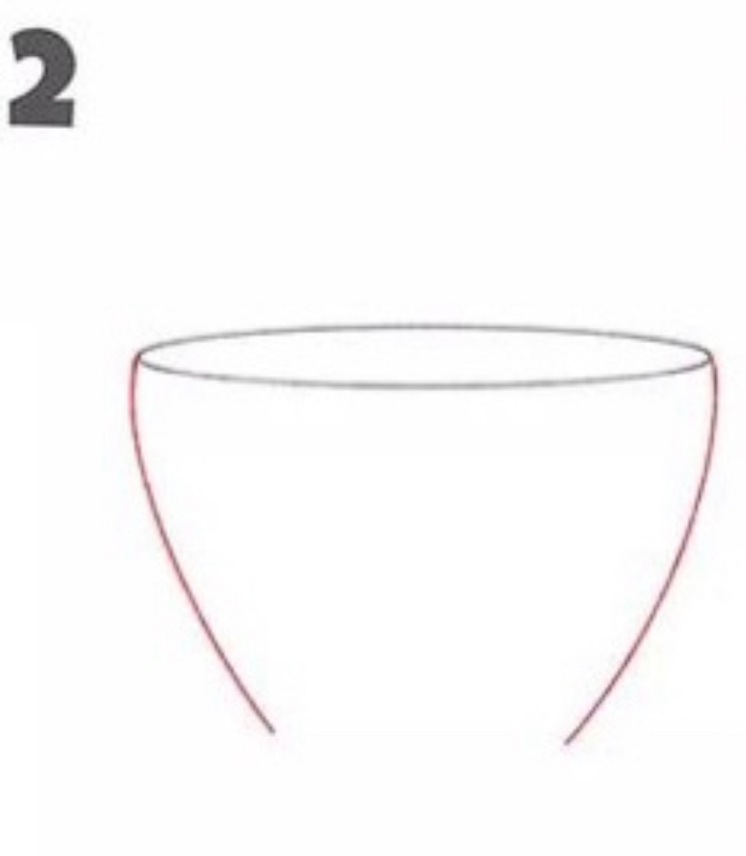
Các bước vẽ chiếc cốc

Slide 5
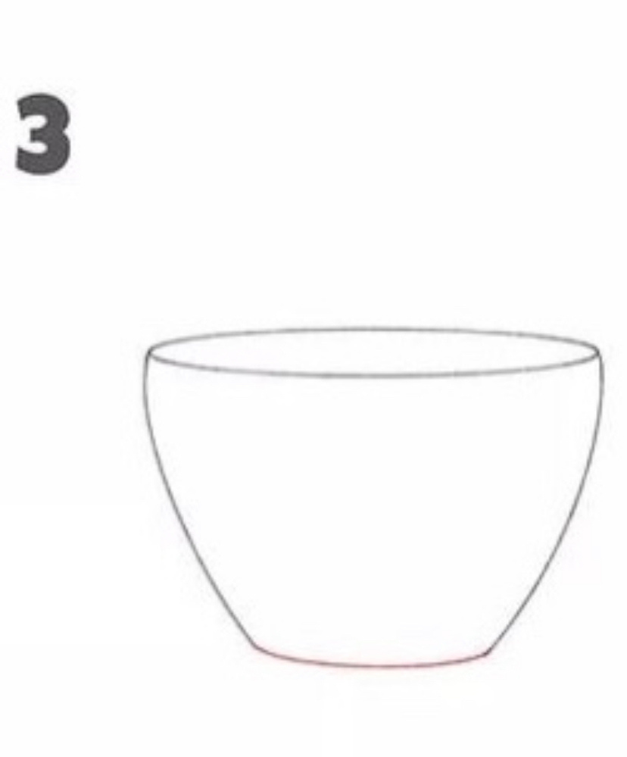
Các bước vẽ chiếc cốc

Slide 6
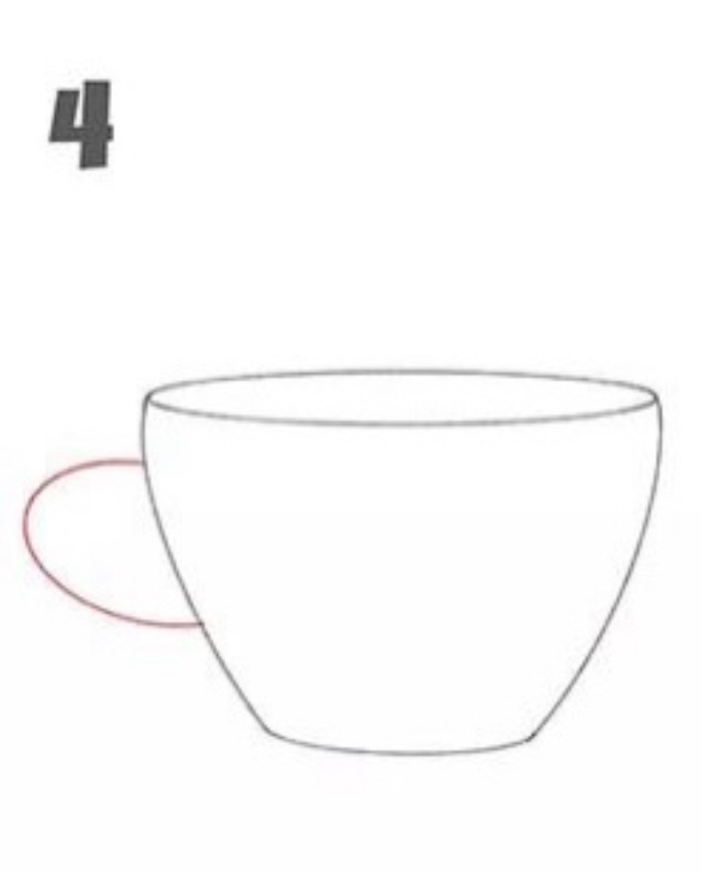
Các bước vẽ chiếc cốc

Slide 7
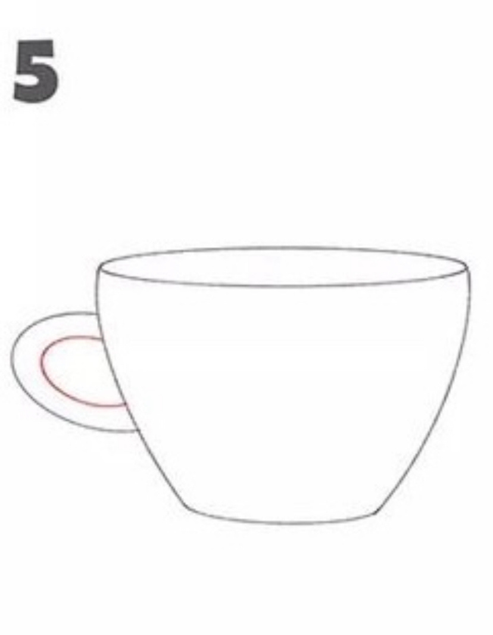
Các bước vẽ chiếc cốc

Slide 8
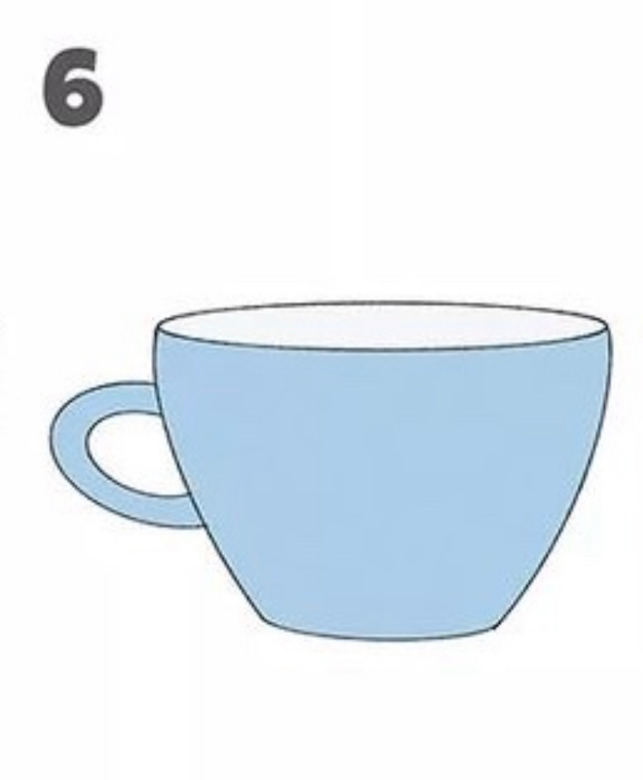
Các bước vẽ chiếc cốc

